Slide 1
Projet Tuteuré
ACSI-BD
2010 – 2011
Semestre 2

Slide 2
Introduction
Fonctionnalités mises en évidences au début :
  Interface ou traitement automatisé d'email pour l'entrée des informations client
  Gestion des messages entre Fissa et Toutenbois
  Générer les feuilles de route
  Générer les bons de livraison
  Générer les factures
  Générer des listes de commandes
  Interface d'édition des différents documents cités ci-dessus
Fonctionnalités réalisées :
  Interface pour l'entrée des
  informations client
  Générer les feuilles de route
  Générer les bons de livraison
  Générer les factures
  Générer les listes de commandes
  Validation des livraisons

Slide 3
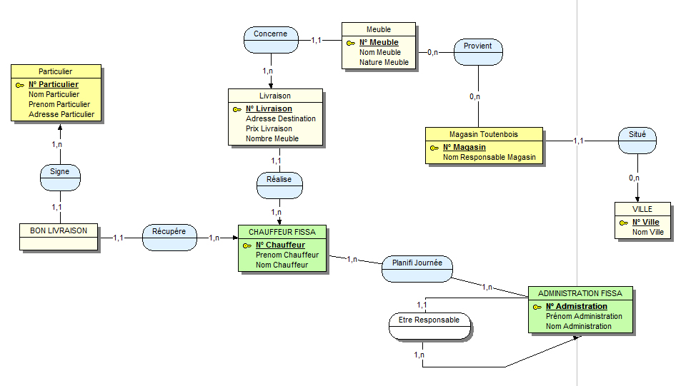
Description du MCD

Slide 4
Démonstration
Place à la démonstration …

Slide 5
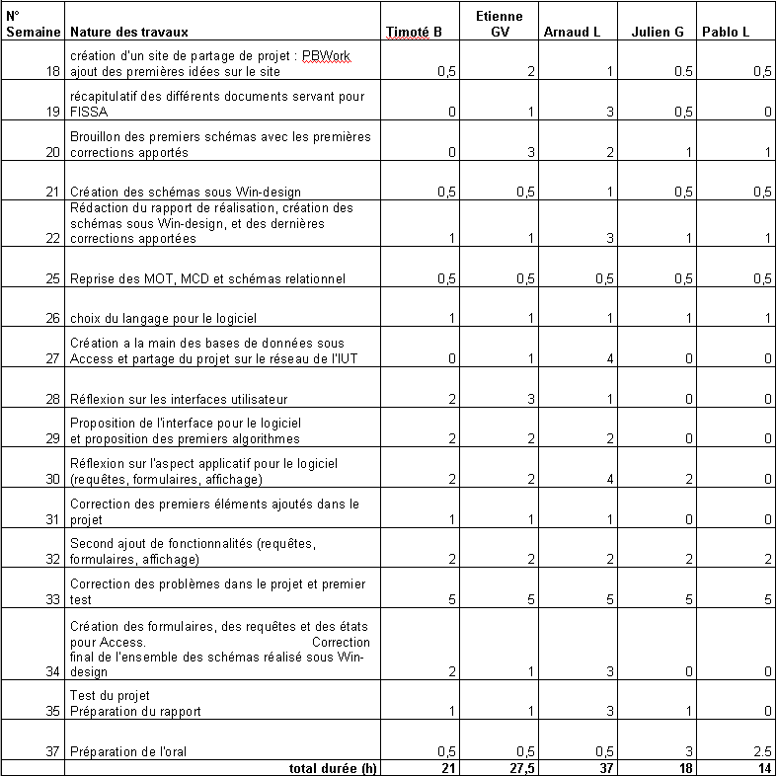
Calendrier de réalisation

Slide 6
Conclusion
Compétences professionnelles acquises :
  Analyse d’une demande clients
  Elaboration d’une solution logicielle adaptée à la demande du client
  Choix d’un langage pour la conception
  Réalisation de cette solution
Difficultés rencontrées :
  Compréhension du système
  Gestion du temps de travail

